Slide 1
Clase 225 — Seguridad en Google Cloud Platform
parte 10 seguridad en la nube y contenedores
Programa de Ciberseguridad Moderna

Slide 2
🎯 Objetivo
• Asegurar un proyecto de Google Cloud aplicando su jerarquía de recursos (organización, carpetas,
• proyectos), IAM basado en roles y service accounts, VPC y firewall, y los servicios de seguridad
• (Security Command Center, VPC Service Controls). Al terminar, el alumno sabrá endurecer un proyecto
• GCP conforme al CIS GCP Benchmark.

Slide 3
📚 Resultados de aprendizaje
• Al finalizar, el alumno podrá:
• Estructurar la jerarquía de recursos y heredar políticas desde la organización.
• Gestionar IAM con roles predefinidos y service accounts sin claves estáticas.
• Configurar VPC, reglas de firewall y Private Google Access.
• Habilitar Security Command Center e interpretar sus hallazgos.
• Aplicar Organization Policies para prevenir configuraciones inseguras.

Slide 4
🗺️ Temas
• 1 — Jerarquía: organización, carpetas, proyectos
• 2 — IAM y service accounts
• 3 — Organization Policies
• 4 — VPC y reglas de firewall
• 5 — Security Command Center
• 6 — Cloud KMS y CMEK
• 7 — VPC Service Controls

Slide 5
🧠 Explicación en profundidad
• Google Cloud organiza recursos en organización, carpetas y proyectos. El proyecto es unidad de APIs, cuotas, billing y aislamiento administrativo, pero hereda políticas desde niveles superiores.…
• La jerarquía transmite IAM y restricciones, pero resuelve problemas diferentes. IAM indica quién puede ejecutar qué acción sobre un recurso. Organization Policy limita configuraciones permitidas. VPC…
• Las cuentas de servicio representan workloads. Las claves JSON descargables convierten la identidad en un secreto reutilizable; se prefieren identidades adjuntas y federación de cargas cuando la…
• Los roles básicos como Owner, Editor y Viewer son amplios. Roles predefinidos o personalizados reducen alcance, pero un rol personalizado exige mantenimiento cuando las APIs cambian. Policy…
• Las reglas firewall VPC tienen dirección, prioridad, acción, objetivo y fuente/destino; las reglas implícitas son parte del resultado. Shared VPC separa administración de red y proyectos de servicio.…
• VPC Service Controls evalúa accesos a servicios protegidos, identidades y contexto. Una regla de ingreso/egreso o nivel de acceso mal diseñado puede abrir el perímetro o bloquear operación legítima.…

Slide 6
📖 Definiciones y características
• Jerarquía de recursos: organización → carpetas → proyectos → recursos. Clave: las políticas IAM se heredan hacia abajo.
• Service account: identidad para cargas y automatización. Clave: evita claves descargables; usa Workload Identity.
• Rol predefinido: conjunto de permisos mantenido por Google para una función. Clave: se distingue de roles básicos y personalizados y se asigna en el ámbito mínimo.
• Organization Policy: restricción declarativa a nivel de organización/carpeta. Clave: bloquea, por ejemplo, IPs públicas en VMs.
• Firewall de VPC: reglas allow/deny por prioridad y etiquetas. Clave: implícitamente deniega entrante y permite saliente.
• Security Command Center (SCC): panel central de postura y amenazas. Clave: detecta misconfiguraciones y actividad sospechosa.
• VPC Service Controls: control contextual para servicios compatibles dentro de perímetros. Clave: reduce ciertas rutas de exfiltración, pero requiere IAM, reglas de ingreso/egreso y pruebas.

Slide 7
🔍 Caso razonado — service account sin clave y perímetro incompleto
• Una carga en GKE necesita leer BigQuery. En vez de descargar una clave, usa Workload Identity Federation for GKE y un binding mínimo. El proyecto está dentro de un perímetro VPC Service Controls…
• Cloud Audit Logs registra el principal técnico y la operación; para atribuir al despliegue se relacionan Kubernetes ServiceAccount, workload y binding. El caso muestra cómo identidad, perímetro y…

Slide 8
✅ Criterio de dominio
• Dominas la clase cuando puedes predecir herencia en organización/carpetas/proyectos, separar IAM de Organization Policy, evitar claves de service account mediante identidad de carga y diseñar una…

Slide 9
🧰 Herramientas y preparación
• CLI gcloud autenticada en un proyecto de laboratorio.
• ScoutSuite con proveedor gcp y Prowler (prowler gcp).
• Habilita las APIs necesarias antes de empezar (gcloud services enable).

Slide 10
🧪 Laboratorio guiado
• Crea un proyecto de laboratorio dentro de una carpeta y aplica un rol Viewer a un usuario a nivel de carpeta; verifica la herencia hacia el proyecto.
• Crea una service account para una carga y asígnale solo el rol mínimo. No descargues una clave JSON; usa Workload Identity o impersonación.
• Aplica una Organization Policy que impida VMs con IP externa (constraints/compute.vmExternalIpAccess). Intenta crear una VM pública y confirma el bloqueo.
• Configura una VPC con una regla de firewall que permita solo SSH desde un rango concreto vía IAP; deja el resto denegado por defecto.
• Habilita Security Command Center (tier Standard) y revisa hallazgos de tipo Public Bucket o Open Firewall.
• Cifra un bucket con CMEK usando una clave de Cloud KMS y revisa la política de la clave.
• Ejecuta prowler gcp --compliance cis2.0gcp y corrige tres hallazgos de severidad alta; vuelve a ejecutar para verificar.

Slide 11
✍️ Ejercicios
• Diseña una jerarquía de carpetas para separar producción, staging y sandbox.
• Crea un rol personalizado que permita leer objetos de un bucket pero no listarlos.
• Escribe una Organization Policy que restrinja las regiones donde se pueden crear recursos.
• Configura Private Google Access para que una VM sin IP pública acceda a APIs de Google.
• Interpreta un hallazgo de SCC de tipo PUBLICBUCKETACL.
• Diseña un perímetro de VPC Service Controls alrededor de Cloud Storage.

Slide 12
📝 Reto verificable
• Endurece un proyecto de laboratorio: sin service account keys descargables, Organization Policy que
• prohíbe IPs externas, SCC habilitado, y al menos un bucket cifrado con CMEK.
• Criterio de aceptación: crear una VM con IP externa es bloqueado por la policy, no existen claves
• de service account activas, y prowler gcp reporta como PASS los controles de IAM y de exposición
• pública que fallaban al inicio.

Slide 13
⚠️ Errores comunes
• Permission denied pese a rol asignado — Rol asignado en el ámbito equivocado; recuerda la herencia jerárquica.
• Service account key filtrada en un repo — Se descargó una clave JSON; revócala y migra a Workload Identity.
• VM sigue creándose con IP pública — Organization Policy en modo audit o no propagada; verifica el constraint y el ámbito.
• Firewall "no bloquea" tráfico — La VPC permite saliente por defecto; añade reglas deny explícitas si hace falta.
• SCC sin hallazgos — Tier Standard limitado; para detección avanzada activa Premium/Enterprise.

Slide 14
❓ Preguntas frecuentes
• ❓ ¿Por qué evitar las claves JSON de service account?
• Son secretos de larga duración que suelen terminar en repositorios o discos. Workload Identity y la impersonación proveen credenciales temporales sin archivo que filtrar.
• ❓ ¿Organization Policy o IAM?
• Se complementan: IAM decide quién puede hacer qué; Organization Policy define qué está permitido en absoluto (guardarraíles), independientemente de los permisos IAM.
• ❓ ¿Qué protege VPC Service Controls que IAM no?
• IAM controla el acceso por identidad; VPC Service Controls crea un perímetro que impide que datos salgan a proyectos o redes fuera del perímetro aunque haya credenciales válidas, mitigando…

Slide 15
🔗 Referencias verificables y alcance
• Google Cloud Security Foundations. <https://cloud.google.com/architecture/security-foundations> — guía oficial de organización, red, identidad y logging fundacional.
• Google Cloud IAM. <https://cloud.google.com/iam/docs> — documentación oficial de principals, roles, políticas y cuentas de servicio.
• Organization Policy. <https://cloud.google.com/resource-manager/docs/organization-policy/overview> — restricciones y herencia; no concede permisos IAM.
• VPC Service Controls. <https://cloud.google.com/vpc-service-controls/docs/overview> — alcance, perímetros y limitaciones oficiales.
• Security Command Center. <https://cloud.google.com/security-command-center/docs> — postura y hallazgos según tier y servicios habilitados.
• CIS Google Cloud Platform Foundation Benchmark. <https://www.cisecurity.org/benchmark/googlecloudcomputingplatform> — baseline independiente; fijar versión y perfil.

Slide 16
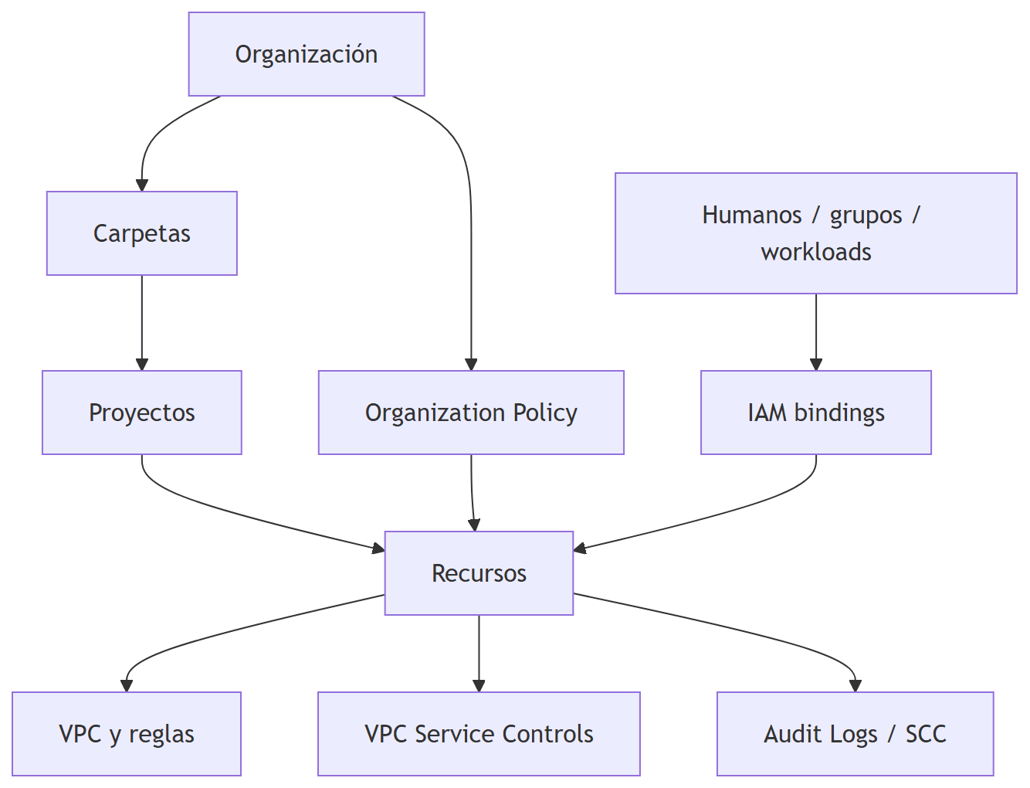
Diagrama de la clase

